Slide 1
Vebinārs būvniecības procesa dalībniekiem “Normatīvo aktu izmaiņas un biežāk konstatētās neatbilstības būvdarbu kontrolē” 2024.gada 10.aprīlis 10.00 – 14.50 MS Teams Aktualitātes būvdarbu kontroles ietvaros
Būvniecības kontroles departamenta
Būvdarbu kontroles nodaļas vadītājs, būvinspektors
Sandris Celmiņš

Slide 2
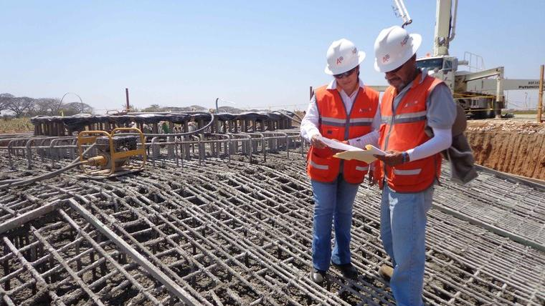
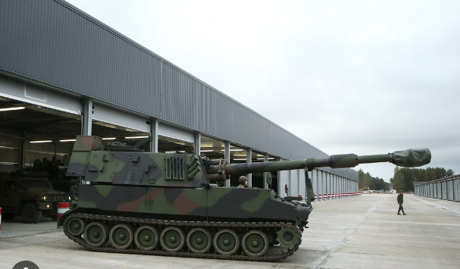
BVKB kompetence būvdarbos
1) trešās grupas publiskas ēkas (publiskas ēkas ar kopējo platību, lielāku par 1000 m2), ja būvdarbu veikšanai nepieciešama būvatļauja,
2) būves, kuru paredzētajai būvniecībai atbilstoši likuma "Par ietekmes uz vidi novērtējumu" 4.panta pirmās daļas 1.punktam piemērota ietekmes uz vidi novērtējuma procedūra,
3) Aizsardzības ministrijas, tās padotības iestādes vai Nacionālo bruņoto spēku vajadzībām nepieciešamās būves Aizsardzības ministrijas valdījumā vai turējumā esošā nekustamajā īpašumā,
4) Elektropārvades līniju būves, kurām atbilstoši Teritorijas attīstības plānošanas likumā paredzētajam noteikts nacionālo interešu objekta statuss.
5) Iekšlietu ministrijas vai tās padotības iestādes vajadzībām nepieciešamās būves valsts robežas joslā, patrulēšanas joslā un robežzīmju uzraudzības joslā.
6) Būves Latvijas Republikas iekšējos jūras ūdeņos, teritoriālajā jūrā un ekskluzīvajā ekonomiskajā zonā (no 2023.gada 1.janvāra);
7) vēja parki ar jaudu virs 50MW, kuriem noteikts nacionālo interešu objekta statuss

Slide 3
Būvdarbu kontrole
Galvenās neatbilstības:
Būvdarbu veikšana neatbilstoši būvprojektam;
Būvspeciālistu VBN noteikto pienākumu nepildīšana;
Būvprojektā nenorādītu būvmateriālu pielietošana;
Vides aizsardzības prasību neievērošana;
Būvdarbu veikšana pēc DVP, kas neatbilst būvprojektam.
Apkārtesošo ēku monotoringa neveikšana, robežvērtību nesaskaņošana ar monitorejamo ēku īpašniekiem
Ieteikumi:
https://www.bvkb.gov.lv/lv/buvdarbu-valsts-kontrole-un-buvju-pienemsana-ekspluatacija
BVKB izstrādātās vadlīnijas būvdarbu veicēja kvalitātes kontroles sistēmai
Būvuzraudzības pakalpojuma vadlīnijas

Slide 4
Pieņemšana ekspluatācijā
Galvenās neatbilstības:
Apliecinājums parakstīts pirms būvprojektā paredzēto darbu pabeigšanas;
Būvdarbi veikti neatbilstoši būvprojektam;
Nav saņemti pozitīvi tehnisko noteikumu izdevēju atzinumi (t.sk. VUGD un VI);
Nav pievienoti izpildmērījumu plāni, t.sk par inženierbūvju izbūvi un demontāžu;
Nav izpildīti būvinspektoru dotie norādījumi atzinumos.
Ieteikumi:
Pasūtīt izbūvēto būvju izpildmērījumus ar jaunizbūvētās būves faktisko novirzi attiecībā pret projektu;
Pārbaudīt apliecinājumam pievienoto dokumentāciju un tā atbilstību būvprojektam;
Informācija par gala pārbaudes apjomiem atspoguļot pārskatā par būvuzraudzības plāna izpildi.

Slide 5
Administratīvā pārkāpuma lietas
BL 30. pants. Par būvniecības pakalpojumu sniegšanu bez reģistrācijas būvkomersantu reģistrā piemēro naudas sodu juridiskajai personai līdz tūkstoš naudas soda vienībām.
BL 25.pants 2)daļa 3)punkts Par būvdarbu veikšanu ar atkāpēm no būvprojekta, ja izmaiņas būvprojektā nav saskaņotas šajā likumā noteiktajā kārtībā un konstatētas atkāpes nobūvprojekta, kura realizācijai ir nepieciešama būvatļauja, piemēro brīdinājumu vai naudas sodu fiziskajai personai līdz četrsimt naudas soda vienībām, bet juridiskajai personai — līdz piecsimt naudas soda vienībām.
BL 28.pants (2)daļa 3)punkts Par būves vai tās daļas izmantošanu līdz tās pieņemšanai ekspluatācijā, ja tā ir trešās grupas būve vai tās daļa, piemēro brīdinājumu vai naudas sodu fiziskajai personai līdz četrsimt naudas soda vienībām, bet juridiskajai personai — līdz tūkstoš četrsimt divdesmit naudas soda vienībām.
BL 27. pants. Par būvniecības pakalpojumu sniegšanu bez atbilstošas civiltiesiskās atbildības apdrošināšanas piemēro naudas sodu fiziskajai personai no divpadsmit līdz divdesmit piecām naudas soda vienībām, bet juridiskajai personai — no divpadsmit līdz divsimt piecdesmit naudas soda vienībām.

Slide 6
«Konsultē vispirms» sapulces
Pirms ikvienas būvdarbu kontroles uzsākšanas BVKB organizē “Konsultē vispirms” sanāksmes būvniecības dalībniekiem - būvniecības ierosinātājam, autoruzraugam, būvuzraugam un būvdarbu veicējam.
Sapulces formāts – diskusija, MS Teem formātā.
Sapulces tiek rīkotas pirmdienās pl.13.00.
Sapulcē piedalās tie būvinspektori, kuri veic būvdarbu kontroli objektos, kuri ir uzaicināti uz sapulci.

Slide 7
Paldies par uzmanību!
Plāno – kontrolē – iedziļinies – rīkojies!
Vairāk informācijas
www.bvkb.gov.lv

